Slide 1
第三章 程序的转换及机器级表示

Slide 2
主要内容
3.1 程序转换概述
3.2 IA-32指令系统概述
3.3 IA-32常用指令类型及其操作
3.4 C语言的机器级表示
3.5 复杂数据类型的分配和访问
3.6 越界访问和缓冲区攻击

Slide 3
3.1 程序转换概述
计算机硬件只能识别机器语言。用汇编语言或高级语言编写的源代码，需要转换成机器指令才能运行。
一般先用编译器将高级语言源代码转为汇编语言源代码，再用汇编程序将汇编语言源代码转为机器语言目标代码。

Slide 4
一、生成机器代码的过程
GCC+Linux平台中的处理过程
printf.o
hello.c
预处理
(cpp)
hello.i
编译
(cc1)
hello.s
汇编
(as)
hello.o
链接
(ld)
hello
源程序
(文本)
源程序
(文本)
汇编语言程序
(文本)
可重定位目标程序
(二进制)
可执行目标程序
(二进制)

Slide 5
1.分步骤生成可执行程序
(1) 预处理：
gcc -E -o hello.i hello.c
(2) 编译：
gcc -S -o hello.s hello.i
(3) 汇编：
gcc -c -o hello.o hello.s
(4) 链接：
gcc -o hello hello.o

Slide 6
2.单步生成可执行程序
gcc -o hello hello.c 生成64位程序
gcc –m32 –o hello hello.c 生成32位程序
gcc –g –m32 –o hello hello.c 生成带调试信息的32位程序

Slide 7
主要内容
3.1 程序转换概述
3.2 IA-32指令系统概述
3.3 IA-32常用指令类型及其操作
3.4 C语言的机器级表示
3.5 复杂数据类型的分配和访问
3.6 越界访问和缓冲区攻击

Slide 8
一、数据类型及其格式
IA-32指令系统中，操作数可以按存储方式分为：
立即数
寄存器操作数
存储器操作数
注：IA-32指令系统中，操作数被看作0/1序列。

Slide 9
AT&T格式指令格式
Intel格式和AT&T格式的汇编指令对比：
Intel格式 | AT&T格式
MOV EAX, 0 | movl $0, %eax
ADD EAX, EBX | addl %ebx, %eax
INC ECX | incl %ecx
注：两者目的操作数和源操作数的顺序不同

Slide 10
AT&T指令长度后缀
AT&T格式汇编指令，可以有操作数长度后缀：
后缀 | 操作数 | 例子
b | 8位 | movb $0， %al,
w | 16位 | movw $0, buf
l | 32位 | movl $0, %eax
注：若指令中有一个操作数是寄存器，则操作数长度已确定，长度后缀可省略

Slide 11
三、寻址方式
1.实方式下物理地址的形成
早期的8086微处理：
20位地址总线，寻址范围：2^20 = 1M
与地址相关的寄存器均为16位(SP，BP，SI，DI)，寻址范围：2^16 = 64K
问题：如何通过16位寄存器访问1MB的内存
解决：将1M字节主存分段，每段最多64K字节
用CS、DS、SS、ES保存当前可用段的段首地址
计算物理地址时，应将段寄存器内容左移4位，然后再与偏移地址相加，得到待访问单元的物理地址。

Slide 12
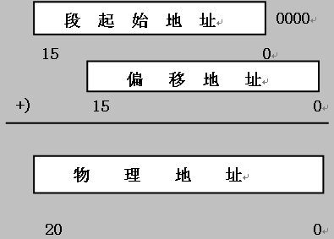
1.实方式下物理地址的形成
PA = 段首址 * 16 + 偏移地址

Slide 13
2.保护模式下的内存管理
80x86的寻址范围：
80x86地址总线32位，寻址范围4G
80x86通用寄存器32位，寻址范围也是4G
所以80x86的一个通用寄存器能够存放一个完整的32位地址
内存的管理依然采用分段机制。

Slide 14
2.保护模式下的内存管理
Q: 程序中能够直接使用物理地址吗？
有必要使用物理地址吗？
程序中单元（如变量等）的相对位置，逻辑地址
C语言程序中，变量的定义和指令写在一起
C语言程序中无分段的概念
机器语言层次上，是要分段的
在C程序编译时，将变量的空间分配和指令分开，分别放在不同段中。

Slide 15
2.保护模式下的内存管理
思考题：
为什么机器指令和数据存放要分开呢？
例：MOV $0, %EAX
A: .WORD 100
MOV $10, %EBX， 10

Slide 16
2.保护模式下的内存管理
80386中寄存器32位，地址线32根。
在多任务环境下，系统中有多个程序在运行。
程序之间要隔离！
Q:如何隔离？
分段是存储管理的一种方式，为保护提供基础；
不同程序在不同段中；
一个程序可以包含多个段;
段用于封闭具有共同属性的存储区域；
二维逻辑地址的概念——段寄存器：偏移地址

Slide 17
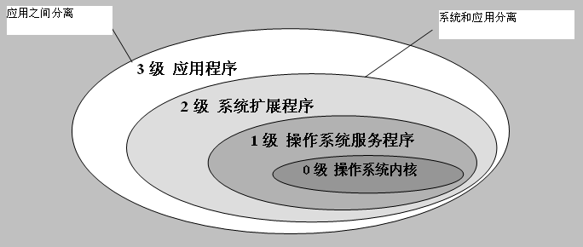
特权级与分段机制
(1) 80x86有4个特权级：0,1,2,3（0级最高，3级最低），能够在虚拟内存的基础上实现进一步的内存保护机制

Slide 18
2.保护模式下的内存管理
要为每个进程提供一个独立的4G大小的虚拟地址空间。逻辑地址空间（多个进程的地址空间总和）大于物理地址空间。采用分段和分页机制来实现：
将进程的逻辑地址空间映射到物理地址上；
只有映射了物理内存的逻辑地址空间才能访问；
每次映射的物理内存不大，且用完后可释放，再重新映射到新的逻辑地址空间上，因此能够让多个进程同时运行；
分页由系统基于页目录和页表，自动完成

Slide 19
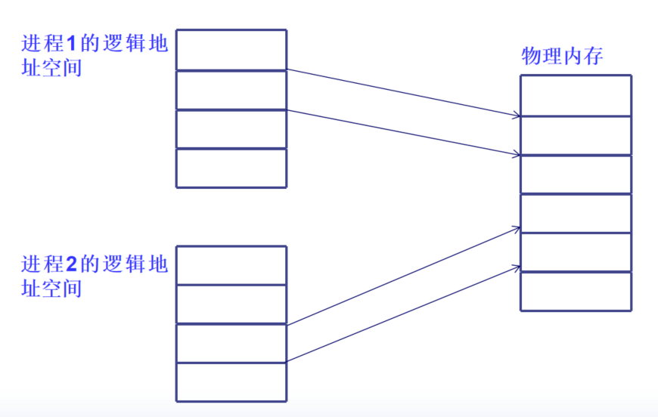
2.保护模式下的内存管理

Slide 20
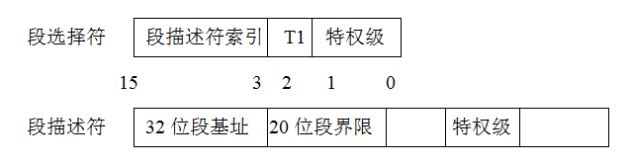
特权级与分段机制
(2) 80x86通过分段机制来实现特权级的访问控制。
用“段选择符：EA”的形式表示逻辑地址，段选择符（16位）存放在段寄存器中，指向一个段描述符（64位）
用逻辑地址访问内存时，段选择符中的特权级需要高于段描述符中的特权级。

Slide 21
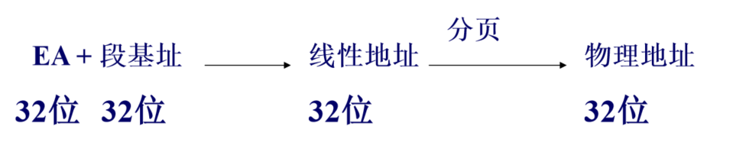
特权级与分段机制
(3) 由逻辑地址生成物理地址的过程：
该过程由系统自动完成

Slide 22
关于实验
练习：体会地址类型转换的应用
定义了 结构 student ，以及结构数组变量s[3];
struct student { //关于结构各字段的长度
char name[8]; //与结构的总长度
short age; //该结构的总长度是214字节吗？
float score;
char remark[200];
};
student s_old[3];
student new_s[3];
编写程序，将 s[3] 中的信息紧凑存放到 一个字符数组 message 中，然后从 message 转换到结构数组 new_s[3]中。
Notes:
#define _CRT_SECURE_NO_WARNINGS
#include <stdio.h>
#include <string.h>
#define N 3
typedef struct student {
char name[8];
short age;
float score;
char remark[200]; // 备注信息
}STU;
STU stu1 = { "ZHUHONG", 20, 80, "introduction to computer systems" };
int main() {
int x = 0;
x = sizeof(STU);
printf("%d", x);
return 0;
}

Slide 23
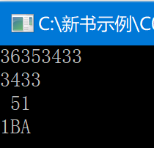
可参考的程序
程序运行结果是什么？为什么？
char s[10];
strcpy(s,”1234567”);
printf(“%x \n”, *(long *)(s+2));
printf(“%x \n”, *(short *)(s+2));
printf(“%d \n”, *(char *)(s+2));
*(int *)(s+1)=16706;
printf(“%s \n”,s);
31H
32H
33H
34H
35H
36H
37H
00H
地址 小
s
地址 大
关键词：地址类型转换
type_convert.c

Slide 24
可参考的程序
一个字节一个字节地拷贝怎么办？
int pack_student_bytebybyte(STU* s, int sno, char* buf)
若有两个指针一个指向buf，一个指向s
此时s+1相当于取s[1]。
char* p;
p = (char *)s;
然后用p指针拷贝，每拷贝一次p加1， 拷贝时注意，跳过对齐增加的2字节
字符串的处理？注意字符串末尾字符0.

Slide 25
3.具体寻址方式
寻址方式：寻找操作数存放地址的方法，即根据指令计算操作数地址的方法。
问题：如何得到某人的住址？
CPU如何知道操作数的地址？
C程序中，有哪些给出地址的方式？

Slide 26
3.具体寻址方式
程序中和寻址方式相关的部分
…
mov $0, %eax ; (eax)=0，用于存放累加和
mov $1, %ebx ; (ebx)=1，用于指示当前的加数
lp: cmp $100, %ebx ; 连续两条指令，等同于
; if (ebx>100) goto exit
jg exit
add %ebx, %eax ; (eax) = (eax) + (ebx)
inc %ebx ; (ebx) = (ebx) +1
jmp lp ; goto lp
exit:…
.所谓寻址方式就是在指令中表达操作数的方法。
.实际上决定了常用汇编指令的语法格式。

Slide 27
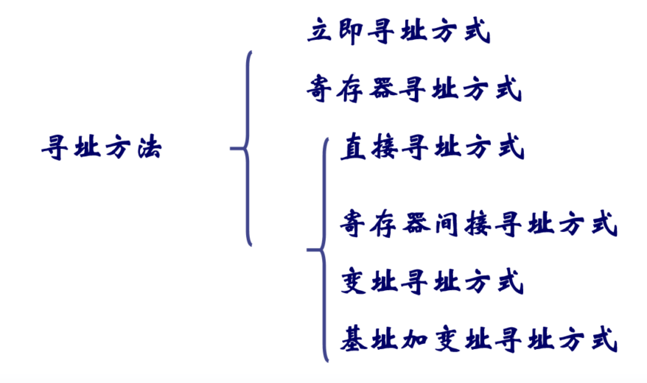
3.具体寻址方式

Slide 28
3.具体寻址方式
一条指令，关注的焦点有哪些？
执行什么操作？
操作数在哪里？
CPU内的寄存器
操作数的存放位置
即存放地址
主存(段寄存器：偏移地址)
I/O设备端口
操作数在主存时：关注段址/段选择符、段内偏移
操作数的类型 字节/字/双字？
寻址方式关注的要素：位置(内存/寄存器/立即数)，类型
对于存储器操作数还要关注：段选择符：偏移地址。

Slide 29
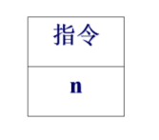
3.具体寻址方式
(1)立即寻址
操作数直接存放在指令中，紧跟在操作码之后，它作为指令的一部分存放在代码段里，这种操作数称为立即数。
汇编格式：$n
功能：指令的下一单元的内容为操作数n，即：

Slide 30
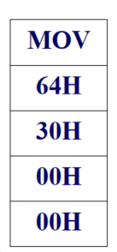
(1)立即寻址
例: movl $0x3064, %eax
目的操作数采用寄存器寻址，为寄存器eax。
源操作数采用立即寻址。即：

Slide 31
(1)立即寻址
说明：
立即数只能作为双操作数指令的源操作数，不能作为目的操作数；
如：mov %ax, $100 ; error
立即数不能作为单操作数指令的操作数；
如：incl $50 ; error
立即数只有大小，类型不明确；
立即数值的大小应在另一个操作数的类型限定的取值范围内
字符、字符串是立即数
由常量组成的数值表达式是立即数

Slide 32
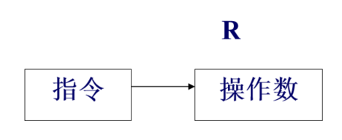
(2)寄存器寻址
在这种寻址方式中，指令所指明的寄存器中存放操作数
汇编格式：%R
功能：寄存器R的内容就是操作数。

Slide 33
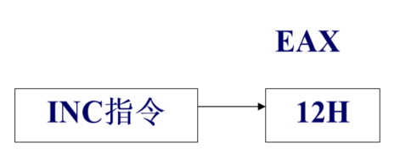
(2)寄存器寻址
例: incl %eax
操作数在EAX中。
执行前：（EAX）=12H
执行：（EAX）+1 → EAX。
执行后：（EAX）= 13H
Question： 操作数在哪？操作数类型是什么？

Slide 34
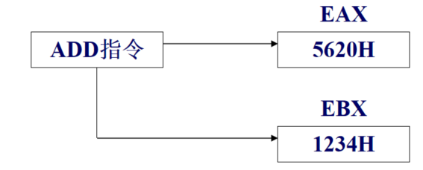
(2)寄存器寻址
例: add %ebx, %eax
EAX为目的操作数地址，EBX为源操作数地址。
执行前：（EAX）=1234H，（EBX）=5620H
执行： （EAX）+（EBX）→ EAX。
执行后：（EAX）=6854H，（EBX）=5620H
目的操作数、源操作数都是用寄存器寻址

Slide 35
(2)寄存器寻址
说明：
采用寄存器寻址方式，指令执行速度快。特别是加法指令，如果目的操作数为AX，指令执行快一些。
采用寄存器寻址方式，目的、源操作数类型必须一致。如：movw %bx, %ah; ERROR
Question : 指令 MOV %BH, %AX 正确吗？为什么？
讨论指令: ADD %BX, %EAX, 是否正确？为什么？
MOV %AX, %CS
MOV %EIP, %BX
MOV %EBX+3, %EAX

Slide 36
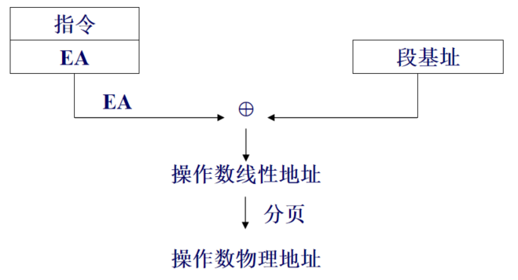
(3)直接寻址
直接寻址方式中，操作数的偏移地址就在指令操作码后面，而操作数则存放在内存中。
汇编格式：EA 或 段寄存器名：EA
或：地址表达式 (变量，变量+常量)
功能：指令下一字单元的内容是操作数的偏移地址。
Q：操作数的类型是什么？
段寄存器（段址）和偏移地址怎样得到？

Slide 37
(3)直接寻址
段基址为0时，EA等于操作数的线性地址。
操作数的线性地址到物理地址的转换，由系统自动完成。
因此在实际应用中，只需要着重考虑操作数的偏移地址。

Slide 38
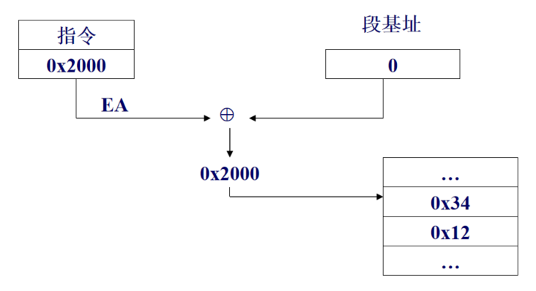
(3)直接寻址
例: movl 0x2000, %eax 注意与movl $0x2000, %eax差异
执行前：（0x2000）= 1234H
0
0
执行： （2000H）→ EAX
执行后：（EAX）= 0x1234
Notes:
注意：MOV $buf, %eax与MOV buf， %eax的区别 (立即寻址，直接寻址)
MOV $1234, %eax， MOV 1234， %eax的区别
MOV buf+2, %eax

Slide 39
(3)直接寻址
说明：
“EA”格式表示的操作数类型不明确。
“地址表达式”格式中，若还有变量，则表示的操作数类型明确。
例：
movw 0x20, %ax ; 源操作数类型不明确
movw %ax, buf ; 目的操作数为直接寻址，其中buf为已定义的字类型的变量。则目的操作数类型明确

Slide 40
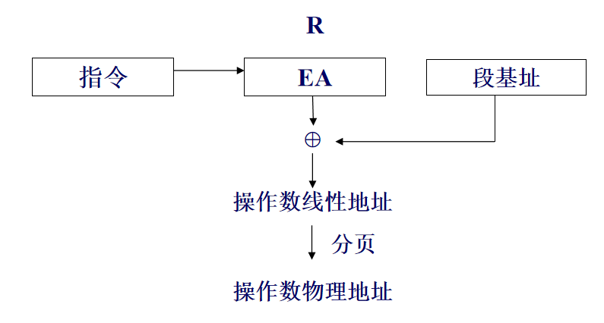
(4)寄存器间接寻址
操作数的偏移地址在寄存器中，而操作数则在存贮器中。
格式：(%R)
功能：R的内容为操作数的偏移地址EA
R可以是EAX、EBX、ECX、EDX、ESI、EDI、EBP、ESP之一。默认EBP和ESP所指的段为堆栈段。

Slide 41
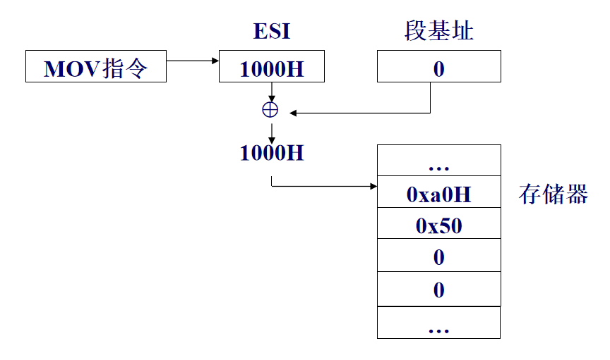
(4)寄存器间接寻址
例:
mov (%esi), %eax
假定执行前：（EAX）= 5，（ESI）=1000H，（1000H）=50A0H。
执行：（1000H）→ EAX
执行后：（EAX）=50A0H，（ESI）、（DS）、（1000H）不变。

Slide 42
(4)寄存器间接寻址
说明：
当R是EBP、ESP, 则操作对象在堆栈段中；
当R为其他寄存器，则操作对象在数据段中。
此种寻址操作数类型不明确

Slide 43
(4)寄存器间接寻址
DS
例1：MOV (%ESI), %AX
执行前 (AX)=0005H
(ESI) =00000020H
DS:(00000020H)=3456H
00000000H
0000001FH
00000020H
56H
执行后 (AX)=
(ESI) =
3456H
34H
12H
00000021H
00000020H
00000022H
问：MOV (%ESI), %CL
(CL) = ?
78H
偏移地址
操作数的类型是如何确定的?
ESI
00000020H

Slide 44
(4)寄存器间接寻址
0000H
78H
56H
34H
12H
45H
例2：MOV (%EBP), %AH
执行前 (AX)=0005H
(EBP) =21H
SS:(EBP) =12H
ESP
001EH
001FH
0020H
执行后 (AX) =1205H
(EBP) =21H
EBP
0021H
0022H
偏移地址

Slide 45
(4)寄存器间接寻址
DS
比较：
MOV %EBX，%EAX
MOV (%EBX),%EAX
0000H
78123456H
00000020H
0020H
56H
EAX
EBX
0021H
34H
12H
0022H
0023H
78H
比较：
MOV %EBX, %AX
MOV (%EBX),%AX
偏移地址

Slide 46
(4)寄存器间接寻址
0005H
0AH
BUF
例：
设 BUF: BYTE 10,20,30,40,50
即以BUF为首址的字节区中存放有5个数据，求它们的和。
0006H
14H
0007H
1EH
0008H
28H
算法分析：……
0009H
32H
和？ AL
循环次数？ ECX
数据位置？ EBX
EBX
0005
(%EBX)
共同特点：单元中的内容无规律，
但单元之间的地址有规律。

Slide 47
(4)寄存器间接寻址
0005H
0AH
BUF
char buf[5]={10,20,30,40,50} ;
0006H
14H
char *p;
0007H
1EH
0005
EBX
MOV $BUF, %EBX;
ADD (%EBX), %AL;
ADD $1, %EBX;
0008H
28H
0009H
32H
p=buf;
AL=AL+*p;
p=p+1;
C 用指针实现存储单元内容的间接访问；
本质：寄存器间接寻址

Slide 48
(4)寄存器间接寻址
int buf[5]={10,20,25,37,50} ;
int i;
int *p;
int result=0;
p=buf;
for (i=0;i<5;i++)
{
result+=*p;
p=p+1;
}
10
20
25
37
50
buf
0004H
0008H
000CH
p
0004H
P与EBX对应：MOV $BUF, %EBX
ADD (%EBX), %EAX
ADD $4, %EBX

Slide 49
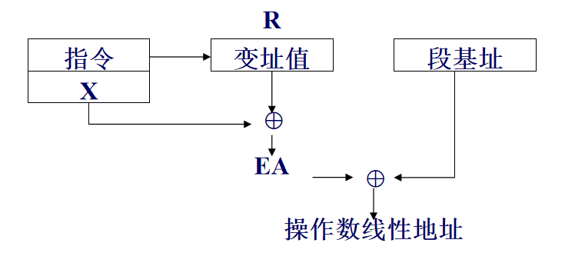
(5)变址寻址
操作数的偏移地址EA是指令中指明的寄存器的内容与指令中给出的位移量之和。操作数在存贮器中。
汇编格式：X(%R) (或：X(, %R, S))
功能：R的内容乘以S再与X相加，和为操作数的偏移地址EA, S为比例因子。
寄存器的选择同寄存器间接寻址一样，可以用EAX、EBX、ECX、EDX、ESI、EDI、EBP、ESP之一。EBP和ESP所指的段默认为堆栈段。

Slide 50
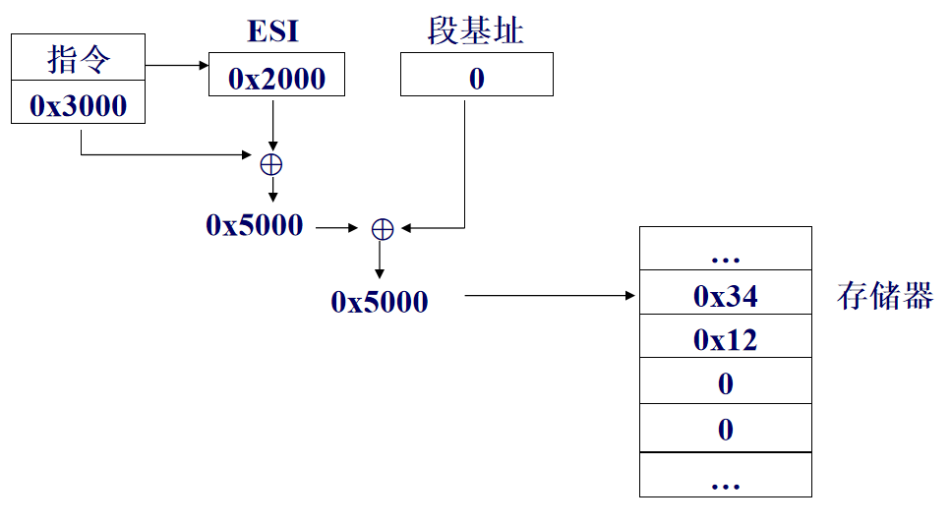
(5)变址寻址
例: movl count(%esi), eax
源操作数采用变址寻址方式。操作数EA=(ESI) + COUNT。
假定执行前：（ESI）=2000H，COUNT=3000H，（EAX）=0，（5000H）=1234H。
执行：（0x5000）→ EAX
执行后：（EAX）= 0x1234，（ESI）、（DS）、（5000H）内容不变。
Notes:
Int *p;
*p=100
Mov p, %esi
Mov 100, (%esi)

Slide 51
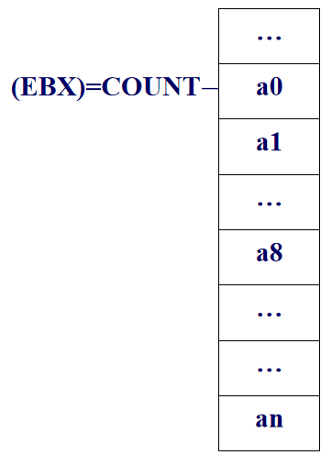
(5)变址寻址
采用变址寻址可以方便地访问数组中的任一元素，使得编程更加方便。
例：一唯数组a，其存放如图所示。
访问数组元素的源码如下：
; 定义数据段：
.section .data
count： .byte a0, a1,…, an
.section .text
...
mov $count, %ebx
#若要将a8放到ah中，可用：
movb 8(%ebx), %ah
# 若要将第 i 个元素放到AH中，可用：
movb i(%ebx), %ah //i为常数
...

Slide 52
(5)变址寻址
说明：
段属性问题
X为常数或数值表达式时，操作对象的段由R决定
X为变量或标号时，操作数对象所在的段就是变量或标号所在的段。
类型
当X为常量时，此种寻址方式类型不明确；
当X为含有变量或者标号的表达式时，则类型明确。
如： movw buf(%ebx), %cx;
若BUF是已定义的字类型变量， BUF(%EBX)类型为字类型。
若BUF定义为字节类型，则buf(%ebx)与%cx类型不一致。
此时gcc不会报错，但是执行结果可能不正确。

Slide 53
(5)变址寻址
例：BUF: .WORD 0x2211, 0x4433
0004H
0005H
0006H
0007H
11H
22H
33H
44H
BUF
MOV BUF(%EBX, 2), %AX
Question:
若 （EBX）=0， （AX）=？
若 （EBX）=1， （AX）=？
2211H
4433H
若执行：MOV BUF(%EBX), %EAX， 两操作数类型不匹配
gcc编译时不会报错，但是执行时：取出来的值是44332211H

Slide 54
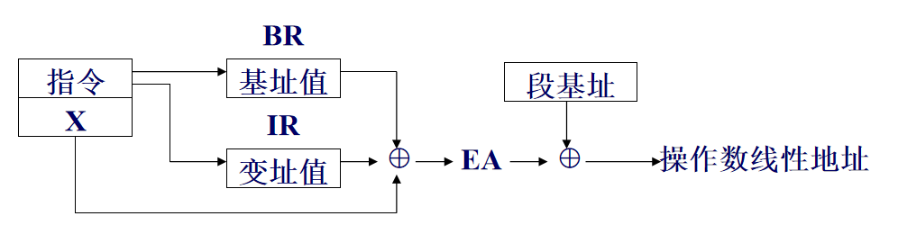
(6)基址加变址寻址
操作数的偏移地址EA是指令中指定的基址寄存器内容、变址寄存器内容及位移量X三者之和。操作数存放在主存之中。
格式：X(%BR, %IR, S)
功能：BR的内容加上(IR) * S，再加上X，得到操作数的偏移地址。也就是：EA =（BR）+（IR）*S + X。
其中：BR表示基址寄存器，IR表示变址寄存器。BR和IR可以是EAX、EBX、ECX、EDX、ESI、EDI、EBP、ESP之一。
若BR为空，则简化为变址寻址。基址寄存器决定操作数所在的段。
如果选用EBP或ESP，则操作数在堆栈段中；否则操作数在数据段中。

Slide 55
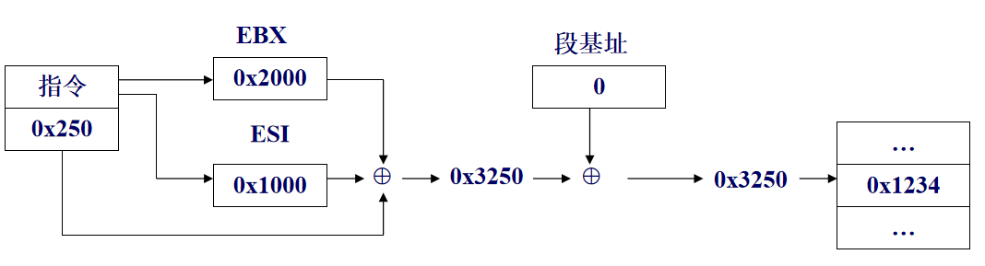
(6)基址加变址寻址
例： movw mask(%ebx, %esi, ), %ax; mask为一个符号常量
源操作数采用基址加变址寻址，EA = (EBX) + (ESI) + mask
执行前：（EBX）=0x2000，（ESI）= 0x1000，MASK= 0x250，（0x3250）= 0x1234。
执行：（3250H）→ AX
执行后:(AX)=0x1234,（EBX）、（ESI）、（DS）、（0x3250）不变。

Slide 56
(6)基址加变址寻址
说明：
段的默认情况：当X为常数时，BR为BP/EBP默认段为SS, 其它默认段为DS。操作数类型不明确。
当X为变量或标号表达式时，操作对象所在的段就是变量或标号所在的段。操作数有类型，且与变量或标号类型相同。

Slide 57
带有比例因子的寻址方式
X(%BR, %IR, S)
(1) 只在变址寄存器IR上可以加比例因子S
(2) 比例因子S可以为1，2，4，8
CPU提供的指令和寻址方式，需要能够将高级语言翻译成高效的机器代码。

Slide 58
带有比例因子的寻址方式
例：
movw buf(%ebx, %esi, 2), %ax #BUF为变量名
则EA = (EBX) + 2 * (ESI) + (BUF的偏移地址)

Slide 59
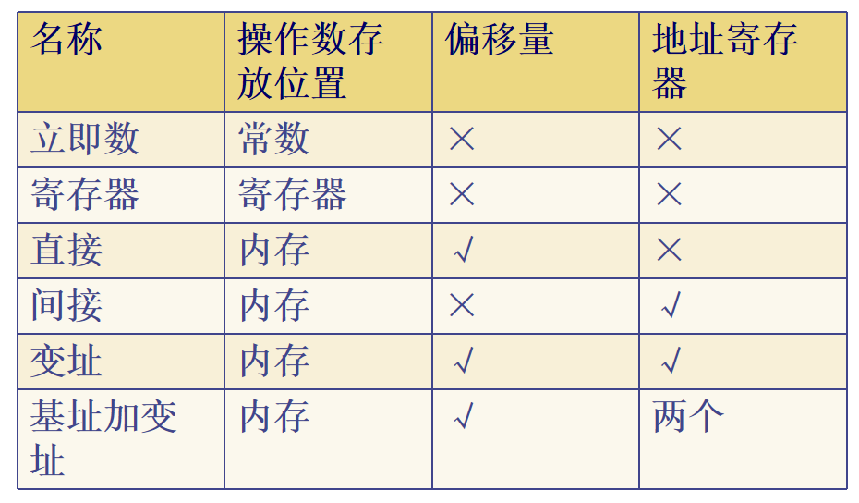
(7)寻址方式的有关问题

Slide 60
(7)寻址方式的有关问题
某些指令的执行涉及到缺省的操作数，其寻址方式也是隐含的。
例： cbw
隐含源和目的操作数。源操作数为AL,寄存器寻址；目的操作数为AX,寄存器寻址。
双操作数指令中，源和目的操作数不能同为存储器寻址方式
例： MOVB （%ESI), (%EDI) #ERROR
ADDL 10(%EBX,%EDI,4), COUNT #ERROR
COUNT为变量名

Slide 61
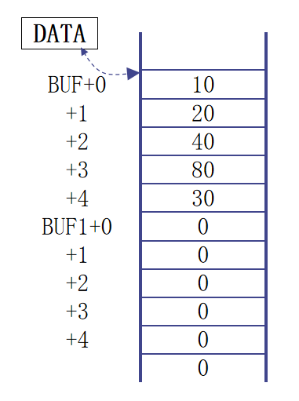
(8)寻址方式举例
例：已知数据段定义和存储示意图如下：
#
.section .data
buf: .byte 10, 20, 40, 80, 30
buf1: .byte 0, 0, 0, 0, 0
1)分别利用直接寻址，寄存器间接寻址，变址寻址和基址加变址寻址，将该段中BUF+3单元中的内容送到AL中。

Slide 62
(8)寻址方式举例
1)分别利用直接寻址，寄存器间接寻址，变址寻址和基址加变址寻址，将该段中BUF+3单元中的内容送到AL中。
a) 直接寻址
mov buf+3, %al
c) 寄存器变址寻址
movl $buf, %ebx
movb 3(%ebx), %al
b) 寄存器间接寻址
mov $buf+3, %ebx ;将 BUF+3相对于段首 地址的偏移地址
EA=3送入BX中
mov (%ebx), %al
d) 基址加变址寻址
mov $buf, %ebx
movl $3, %esi
movb (%ebx, %esi, ), %al

Slide 63
(8)寻址方式举例
2)利用寄存器间接寻址，变址寻址和基址加变址寻址，将BUF为首址的连续字节单元的内容分别送到以BUF1为首址的连续字节单元中。
a) 寄存器间接寻址
…
leal buf, %esi
leal buf1, %edi
movl $5, %ecx
l1:
movb (%esi), %al
movb %al, (%edi)
inc esi
inc edi
dec ecx
jnz l1
…
b) 变址寻址
…
movl $0, %esi
movl $5, %ecx
l1:
movb buf(%esi), %al
movb %al, buf1(%esi)
inc esi
dec ecx
jnz l1
…
c) 基址加变址寻址
…
leal buf, ebx
leal buf1, eax
movl $0, esi
movl $5, ecx
l1:
movb (%ebx, %esi, 1), %al
movb %al, (%eax, %esi, 1)
inc %esi
dec %ecx
jnz l1
…

Slide 64
(8)寻址方式举例
2)利用寄存器间接寻址，变址寻址和基址加变址寻址，将BUF为首址的连续字节单元的内容分别送到以BUF1为首址的连续字节单元中。
说明：
存器间接寻址，变址寻址和基址加变址寻址都能用来传送一片连续存储区的内容。
a),b),c)三种连续寻址中，b)的寻址最直观，可读性最好。

Slide 65
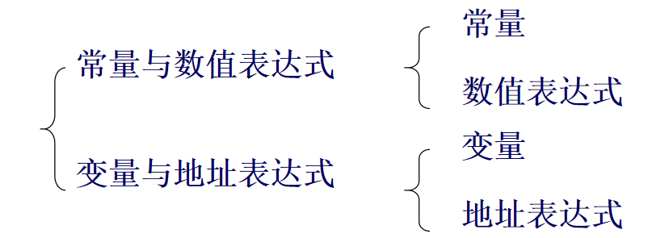
5.常量和变量的定义
汇编程序的语句中具体的操作数，可以分为常量和变量两种：
表达式：由常数、寄存器、标号、变量加上运算符构成的式子

Slide 66
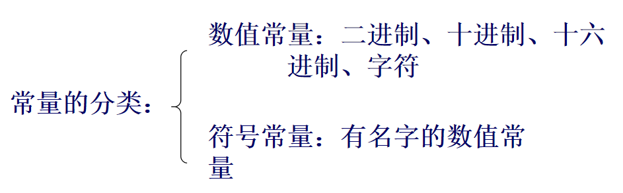
(1)常量
常量：汇编时已有确定数值的量。
用途：赋值、作立即数、位移量。

Slide 67
符号常量的定义
等价伪指令 .equ
等号伪指令 =
使用：定义后直接引用符号名。
注意：
符号常量不分配存贮单元，只建立等价代换关系, 可出现在任何段。
用.equ语句定义的符号常量在该程序中不能再重新赋值，而用“=”定义的符号常量可多次重新赋值，使用时，以最后一次定义的值为准。

Slide 68
(3)变量
数据段或附加数据段中一个数据存贮单元的名字, 是这个存储单元的地址的符号表示。可代表一批存储单元的首址。

Slide 69
1) 变量的属性
段属性：定义变量所在段;
偏移地址：该变量所占存储单元到所在段的段首址的字节距离;
类型：类型是指存取该变量中的数据所需要的字节数, 变量的类型由定义该变量时所使用的伪指令确定;

Slide 70
2) 变量的定义
格式: [变量名:] 变量定义伪指令 表达式[，…]
变量定义伪指令：
伪指令 | 数据类型
.ascii | 文本字符串
.asciiz/.string | 以0结尾的文本字符串
.byte | 8位字节变量
.word/.short/.hword | 16位字变量
.long/.int | 32位双字变量
.quad | 64位四字变量
.octa | 128位八字变量
.float/.single | 32位单精度浮点数
.double | 64位双精度浮点数

Slide 71
2) 变量的定义
格式: [变量名:] 变量定义伪指令 表达式[，…]
表达式：
a) 数值表达式
b) ASCII字符串
c) 地址表达式
上述(a)～(c)组成的系列，各表达式之间用逗号隔开。

Slide 72
3) 示例
数据段定义如下：
# var_def.s
.section .data
msg: .ascii “abc”, “123”, “\n\0”
.equ con, 0x500
a1: .word 0xffaa
mark = 0x100
b1: .long 0x0462
buf: .byte 1, 2, 3, ‘1’, ‘a’
d1: .long b1
请画出数据段中的数据在主存中的存储形式。

Slide 73
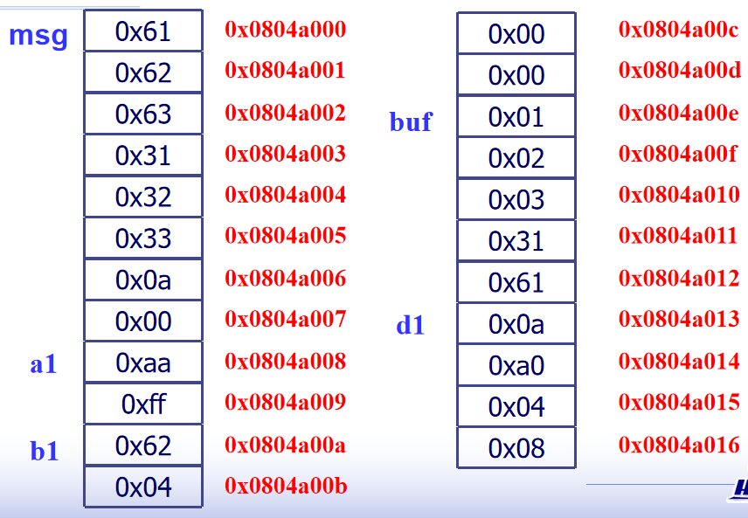
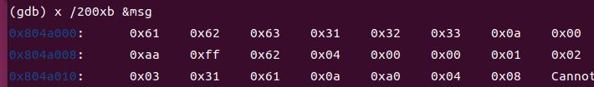
3) 示例

Slide 74
3) 示例
在上例中分别执行语句后AL的结果。
movb buf, %al ; (%al) = 0x01
movw buf + 2, %ax ; (%ax) = 0x3103
指令 mov buf, %edx 是否正确？
语法正确，执行 movl buf, %edx
注意：
伪指令EQU及“=”不分配存贮单元；
使用直接寻址方式时，变量的类型必须与指令的要求相符；
Notes:
指令 mov buf, %edx 是否正确？
——上机试试看？

Slide 75
(4)地址表达式
由变量、标号、常量、寄存器名(加括号)及一些运算符(数值表达式的运算符和特殊运算符)所组成的有意义的式子。
地址表达式也具有段、EA、类型等三个属性。
简单的地址表达式：直接寻址、间接寻址、变址寻址、基址加变址寻址等。

Slide 76
(4)地址表达式
取偏移地址
$地址表达式
功能：分离出变量、标号的偏移地址。
例：
movl $buf, %esi
将变量buf的偏移地址，传送到esi中
$buf是一个常量

Slide 77
(4)地址表达式
当前即将分配的地址
功能：表示汇编程序当前即将分配的地址
格式：.
例:
.section .data
buf: .ascii “12345”
con = . - buf
“.“表示当前即将分配的地址，“. - buf”表示当前地址减去buf的偏移地址，结果即为变量buf的字节长度
“. - buf”在汇编时计算，结果为一个常数值

Slide 78
(4)地址表达式
填充伪指令
格式：.fill repeat, size, value
功能：使用初始值，重复repeat次填充size个字节
例：
.fill 10, 2, 0x5656
分配20个字节，用word值0x5656，填充10次。
本周作业：会发到群里，习题3.docx

